Slide 1
Введение Семейство моделей Вычисления и результаты
Заключение
Применение массовых компьютерных симуляций к исследованию динамических моделей галактик
Давыденко А. А., Распопова Н. В.
Санкт-Петербургский государственный университет
MSAA‘16
8 – 10 июня 2016
Notes:
как я вижу наш доклад:
0. Введение
1. Описание семейства моделей
1.1 Модель системы со сферическим распределением масс
1.2 Обобщение на ротационно-симметричную модель
2. Исследование модели с помощью массовых компьютерных симуляций
2.1. Орбиты звезд шарового скопления в приливном поле галактики (задача Бока)
модель скопления - из п.1.1, т.е. сферическая, с параметрами p=2, альфа=4
модель галактики - приливное приближение??
начальные условия задаются через диаграмму Линдблада
определяются звезды, покидающие скопление, и остающиеся в нем; результат отражается на той же диаграмме
получается такое массовое вычисление орбит по области допустимых начальных условий и определяется влияние начальных условий на характер орбит (осталась или вылетела из системы)
2.2. Орбиты звезд в ротационно-симметричной модели галактики с центральным пиком плотности
две модели галактики - из п.1.2, с параметрами p=1, альфа=4,
две модели, т.к. два семейства эквипотенциалей,
первое семейство - Миямото--Нагаи с параметром эпсилон=0.5,
второе семейство - Линден-Белла--Багина с параметром Лямбда=1
Здесь опять же начальные условия выбираются по диаграмме Линдблада, строятся орбиты в сопутствующей плоскости (R,z) и сечения Пуанкаре
массовость вычислений, может, и не получится, но можно будет показать основные типы получившихся орбит (ящичные, трубка, "банан" и т.п.) и соответствующие им сечения Пуанкаре,
тогда по взятым начальным условиям можно будет сказать о влиянии этих условий на характер орбит - регулярный или хаотический
3. Заключение.

Slide 2
Введение Семейство моделей Вычисления и результаты
Заключение
Рассмотрено параметрическое семейство динамических моделей
сферических звездных систем,
звездных систем, обладающих ротационной и зеркальной симметрией.
Произведен массовый расчет орбит звезд в предложенных моделях для различных начальных значений интегралов движения и допустимых значений параметров
в шаровом скоплении, движущемся в поле галактики, в галактике с массивным ядром.

Slide 3
Введение Семейство моделей Вычисления и результаты
Заключение
Сферическая модель
Обобщение на ротационно-симметричные модели
α > 0, | p = 2 | − Kuzmin, Malasidze (1969)
α > 0, | p = 1 | − Hernquist (limiting model) (1990)
α → ∞, | p > 0 | − Hernquist (limiting model) (1990)
α = 2, | 0 < p < 2 | − An & Evans (2006)
α = 2, | p = 2 | − H´enon (1959)
α = 1, | p > 0 | − Veltmann (1979)
α = 1, | p = 2 | − Schuster (1883), Plummer (1911)
Notes:
СКАЗАТЬ
Было рассмотрено семейство потенциалов для моделей распределения масс в звездных
системах, предложенное Осипковым-Распоповой. Оно включает два обобщения сферических изохронных моделей,
найденных ранее Кузминым и др. (1969, 1970) и Анем и Эвансом (2006).
В качестве исходной функции описания взят потенциал гравитационного поля системы.
На слайде вы видите выражения для БЕЗРАЗМЕРНОГО потенциала,
альфа и р - структурные параметры
Многие известные модели звездных систем являются частными случаями рассматриваемой модели(1)

Slide 4
Введение Семейство моделей Вычисления и результаты
Заключение
Сферическая модель
Обобщение на ротационно-симметричные модели
Рис.: Ход плотности
Notes:
этот слайд не убирать, можно, правда вместо громоздкого выражения для плотности написать уравнение Пуассона, из которого она получена $$\varrho(r)=-\nabla^2\varPhi(r)$$
СКАЗАТЬ:
С помощью уравнения Пуассона вычислена плотность
при р=2 плотность конечна,
при p<2 появляется центральный пик плотности (как у Аня и Эванса)
При $p>2$ в центре плотность нулевая --- <<дырка>>.
при увеличении параметра альфа кривая становится более крутой, пик становится выше, альфа можно назвать параметром концентрации
Семейство потенциалов можно использовать для моделирования шаровых скоплений и шаровых галактик, также для моделирования темного гало галактик

Slide 5
Введение Семейство моделей Вычисления и результаты
Заключение
Сферическая модель
Обобщение на ротационно-симметричные модели
Рис.: Ход плотности в случае p < 2
Notes:
СКАЗАТЬ:
показан ход плотности (зависимость плотности от r) при р<2, для удобства по вертикальной оси взяли логарифм плотности
следует отметить, что при r, стремящемся к 0, плотность ведет себя как r^{p-2},
Наблюдения последнего времени и результаты ряда компьютерных симуляций показывают, что многие галактики характеризуются центральным пиком плотности . Вблизи центра плотность ведет себя как r^{-\gamma} с \gamma от 0.5 до 2, В ряде работ строились динамические модели галактик с учетом пика плотности, а также центральной черной дыры. Для изучения темных гало галактик активно используются N-body вычисления. Согласно этим исследованиям темные гало содержат центральный пик плотности, с плотностью r^{-\gamma}$ где $\gamma от 0.5 до 1.5.

Slide 6
Введение Семейство моделей Вычисления и результаты
Заключение
Сферическая модель
Обобщение на ротационно-симметричные модели
Метод эквипотенциалей (Кутузов, Осипков)
Полагая ξ = const, будем иметь уравнение эквипотенциали.
Notes:
СКАЗАТЬ
Теперь будем предполагать, что распределение масс в галактике обладает ротационной и зеркальной симметрией, потенциал зависит от $R$ и $z$.
Используя метод эквипотенциалей Кутузова, Осипкова обобщим предложенную модель. Напомним кратко основные соотношения, используемые при моделировании галактик методом эквипотенциалей. Метод состоит в раздельном задании уравнения для эквипотенциалей и выражения для изменения потенциала. Этот метод обладает следующими достоинствами. Если известны гравитационный потенциал и его градиент, то численные расчеты орбит выполняются более точно и эффективно. Известно аналитическое выражение для плотности оно появится на экране после нажатия мышки). Недостатком метода является то, что заранее неизвестна физическая корректность моделей, а именно, положительность плотности.
Из уравнения Пуассона получаем для безразмерной плотности следующее выражение:

Slide 7
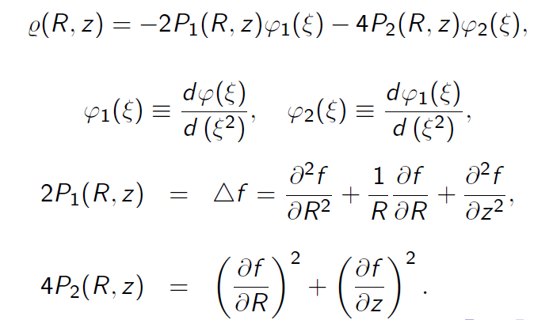
Введение Семейство моделей Вычисления и результаты
Заключение
Сферическая модель
Обобщение на ротационно-симметричные модели
Метод эквипотенциалей (Кутузов, Осипков)
Полагая ξ = const, будем иметь уравнение эквипотенциали.
Notes:
СКАЗАТЬ
Теперь будем предполагать, что распределение масс в галактике обладает ротационной и зеркальной симметрией, потенциал зависит от $R$ и $z$.
Используя метод эквипотенциалей Кутузова, Осипкова обобщим предложенную модель. Напомним кратко основные соотношения, используемые при моделировании галактик методом эквипотенциалей. Метод состоит в раздельном задании уравнения для эквипотенциалей и выражения для изменения потенциала. Этот метод обладает следующими достоинствами. Если известны гравитационный потенциал и его градиент, то численные расчеты орбит выполняются более точно и эффективно. Известно аналитическое выражение для плотности оно появится на экране после нажатия мышки). Недостатком метода является то, что заранее неизвестна физическая корректность моделей, а именно, положительность плотности.
Из уравнения Пуассона получаем для безразмерной плотности следующее выражение:

Slide 8
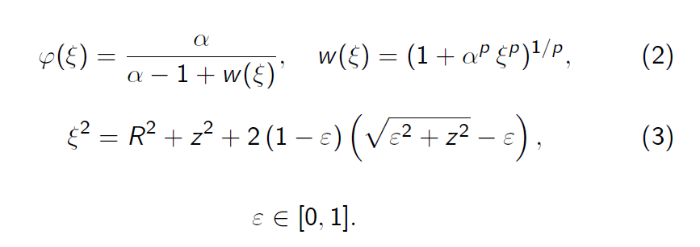
Введение Семейство моделей Вычисления и результаты
Заключение
Сферическая модель
Обобщение на ротационно-симметричные модели
Эквипотенциали Миямото и Нагаи
Notes:
Перейдем к нашей модели. Выбираем предложенный в предыдущем пункте закон потенциала Рассмотрим два выражения для эквипотенциалей. Первое возьмем из работы Миямого и Нагаи (1975)
К параметрам alpha и p закона потенциала добавляется еще один безразмерный структурный параметр epsilon, характеризующий сплюснутость модели (параметр несферичности). В случае $\epsilon=1$ имеем сферическое распределение масс. В предельном случае $\epsilon=0$ получаем диск.

Slide 9
Введение Семейство моделей Вычисления и результаты
Заключение
Сферическая модель
Обобщение на ротационно-симметричные модели
Notes:
вот этот слайд не обязателен, можно и без него сказать, что вычислила плотность для разных значений параметров и получили ограничение на эпсилон (от 0.4 до 1), для эпсилон меньше 0.4
Дальнейшее исследование для всех модели должно включать определение условий физической корректности плотности (ее положительности, нахождение асимптотики плотности и ее хода вблизи центра системы).
Рассмотрим ход плотности в экваториальной плоскости и на оси $z$ (оси вращения)
В экваториальной плоскости графики будут такие же как и для сферической модели
На слайде - ход плотности на оси вращения (т.е.R=0)
Выражение для плотности, в виду громоздокости, не приводим
Разные линии - для разных значений эпсилон. Как видно из графиков для сильно несферических моделей (эпсилон мало) на небольших расстояниях от центра мы имеем отрицательную плотность, что физически невозможно. Для случая $p<2$ опять есть пик плотности в центре, как и в сферической модели. Поэтому на правом графике на оси ординат мы взяли логарифм от плотности. Однако и здесь при достаточно сильной сплюснутости (т.е. маленьких эпсилон) плотность становится отрицательна.

Slide 10
Введение Семейство моделей Вычисления и результаты
Заключение
Сферическая модель
Обобщение на ротационно-симметричные модели
ε > 0.4
Notes:
вот этот слайд не обязателен, можно и без него сказать, что вычислила плотность для разных значений параметров и получили ограничение на эпсилон (от 0.4 до 1), для эпсилон меньше 0.4
Дальнейшее исследование для всех модели должно включать определение условий физической корректности плотности (ее положительности, нахождение асимптотики плотности и ее хода вблизи центра системы).
Рассмотрим ход плотности в экваториальной плоскости и на оси $z$ (оси вращения)
В экваториальной плоскости графики будут такие же как и для сферической модели
На слайде - ход плотности на оси вращения (т.е.R=0)
Выражение для плотности, в виду громоздокости, не приводим
Разные линии - для разных значений эпсилон. Как видно из графиков для сильно несферических моделей (эпсилон мало) на небольших расстояниях от центра мы имеем отрицательную плотность, что физически невозможно. Для случая $p<2$ опять есть пик плотности в центре, как и в сферической модели. Поэтому на правом графике на оси ординат мы взяли логарифм от плотности.
Однако и здесь при достаточно сильной сплюснутости (т.е. маленьких эпсилон) плотность становится отрицательна.

Slide 11
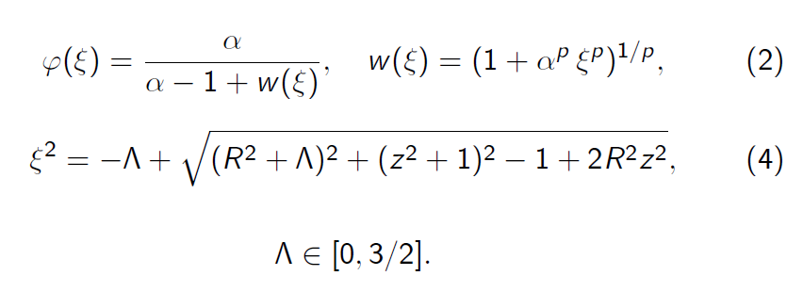
Введение Семейство моделей Вычисления и результаты
Заключение
Сферическая модель
Обобщение на ротационно-симметричные модели
Эквипотенциали Линден-Белла – Багина
Notes:
эти эквипотенциали имеют четвертый порядок, как видно из (4)
ограничение на Lambda - из работы Багина
Здесь параметр Лямбда характеризует сплюснутость системы
Lambda<1 - система сплюснутая, Lambda>1 - эквиденситы вытянуты вдоль оси z, lambda=1 - эквиденситы сферические

Slide 12
Введение Семейство моделей Вычисления и результаты
Заключение
Сферическая модель
Обобщение на ротационно-симметричные модели
Notes:
эти графики также можно спокойно убрать и сказать устно, что для неотрицательной плотности необходимо брать Лямбда не меньше 0.3
Также исследуем неотрицательность плотности
как видно из графиков плотности на оси R=0 при lambda < 0.3 плотность становится отрицательной
на левом графике р=2, т.е. плотность в центре системы конечна,
на правом графике р<2, получится пик плотности вбизи центра, поэтому по вертикальной оси мы поставили лограрифм от плотности

Slide 13
Введение Семейство моделей Вычисления и результаты
Заключение
Сферическая модель
Обобщение на ротационно-симметричные модели
Λ > 0.3
Notes:
эти графики также можно спокойно убрать и сказать устно, что для неотрицательной плотности необходимо брать Лямбда не меньше 0.3
Также исследуем неотрицательность плотности
как видно из графиков плотности на оси R=0 при lambda < 0.3 плотность становится отрицательной
на левом графике р=2, т.е. плотность в центре системы конечна,
на правом графике р<2, получится пик плотности вбизи центра, поэтому по вертикальной оси мы поставили лограрифм от плотности

Slide 14
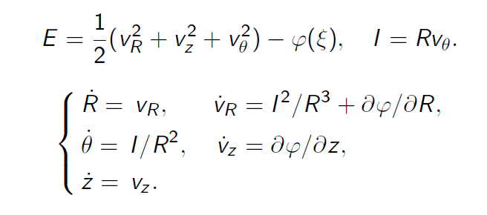
Введение Семейство моделей Вычисления и результаты
Заключение
Орбиты в ротационно-симметричной модели галактики Орбиты звезд скопления в поле галактики
Для построения орбит численно решается задача Коши, при этом учитывается сохранение интегралов движения. В случае стационарности и ротационной симметрии модели имеют место интегралы энергии E и площадей I :
Notes:
Модели (2),(3) и (2),(4) со следующими значениями параметров: α = 4, p = 1, ε = 0.5, Λ = 1.

Slide 15
Введение Семейство моделей Вычисления и результаты
Заключение
Орбиты в ротационно-симметричной модели галактики Орбиты звезд скопления в поле галактики
Notes:
начальные условия таковы, значение интеграла площадей для представленных орбит одно и то же, в значение интеграла энергии разный
традиционно для модели с ротационной симметрией мы строим проекции орбит на сопутствующую плоскость
для эквипотенциалей Миямото-Нагаи орбиты получились, в основном, ящичные

Slide 16
Введение Семейство моделей Вычисления и результаты
Заключение
Орбиты в ротационно-симметричной модели галактики Орбиты звезд скопления в поле галактики
Notes:
для эквипотенциалей Миямото-Нагаи
начальные условия (положение и скорость) для представленных орбит одни и те же, изменяем параметр эпсилон (т.е. здесь эквипотенциали Миямото-Нагаи)

Slide 17
Введение Семейство моделей Вычисления и результаты
Заключение
Орбиты в ротационно-симметричной модели галактики Орбиты звезд скопления в поле галактики
Notes:
для эквипотенциалей Миямото-Нагаи
сечения Пуанкере
Вычислены и проанализированы траектории пробных звезд в предложенных моделях.
Движение в поле галактики с массивным ядром (например, черной дырой):
большая часть орбит ящичного типа (как видно из последних трех слайдов) построенные сечения Пуанкаре показывают, что орбиты не являются хаотическими.

Slide 18
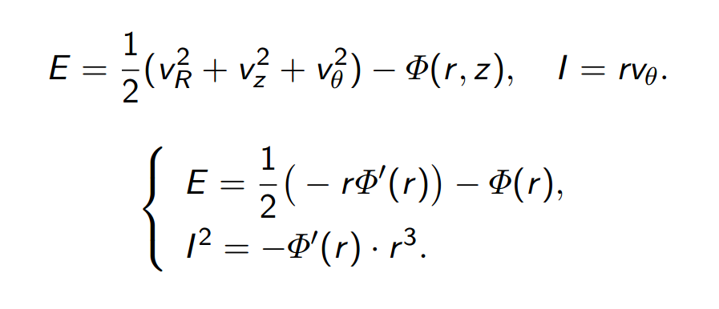
Введение Семейство моделей Вычисления и результаты
Заключение
Орбиты в ротационно-симметричной модели галактики Орбиты звезд скопления в поле галактики
Выбор начальных условий
Notes:
Для выбора начальных условий

Slide 19
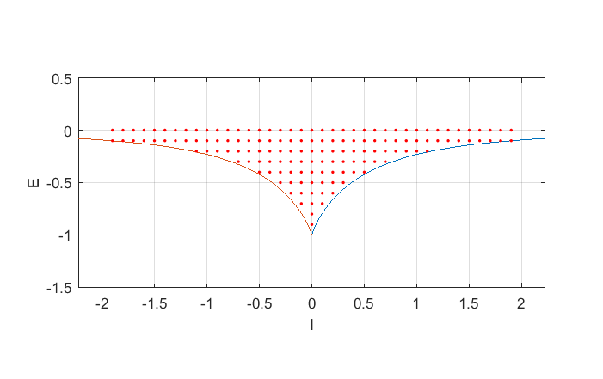
Введение Семейство моделей Вычисления и результаты
Заключение
Орбиты в ротационно-симметричной модели галактики Орбиты звезд скопления в поле галактики
Выбор начальных условий
Notes:
Для выбора начальных условий

Slide 20
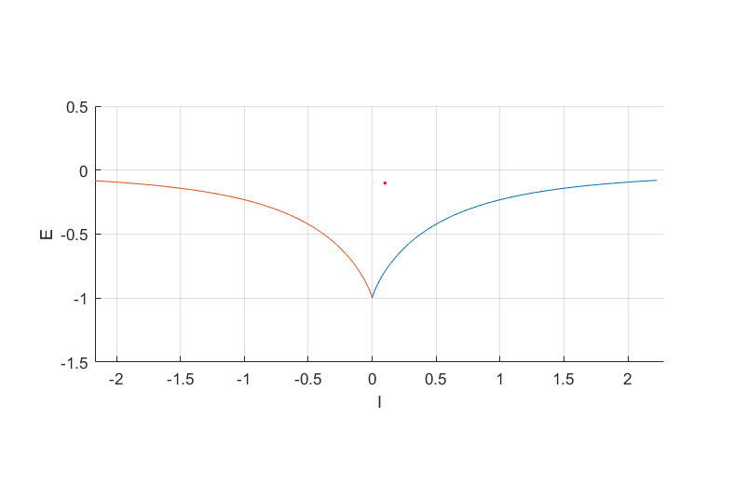
Введение Семейство моделей Вычисления и результаты
Заключение
Орбиты в ротационно-симметричной модели галактики Орбиты звезд скопления в поле галактики
Диаграмма Линдблада (1)

Slide 21
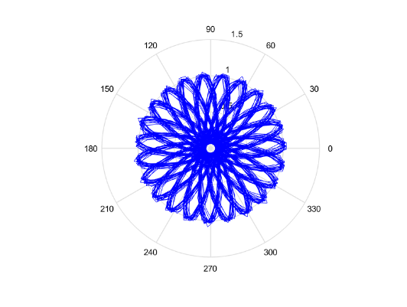
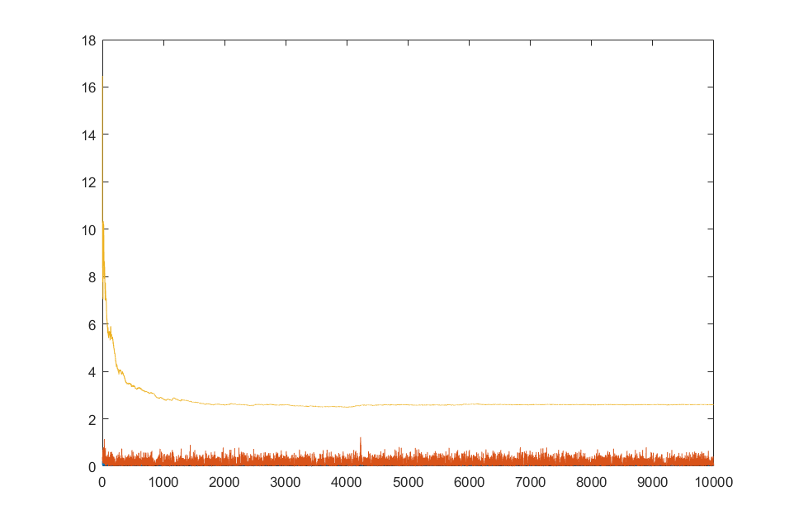
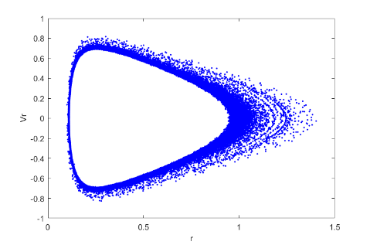
Введение Семейство моделей Вычисления и результаты
Заключение
Орбиты в ротационно-симметричной модели галактики Орбиты звезд скопления в поле галактики
Physica 16D (1985) 285-317 "Determining Lyapunov Exponents from a Time Series“
Alan Wolf, Jack B. Swift, Harry L. Swinney, and John A. Vastano

Slide 22
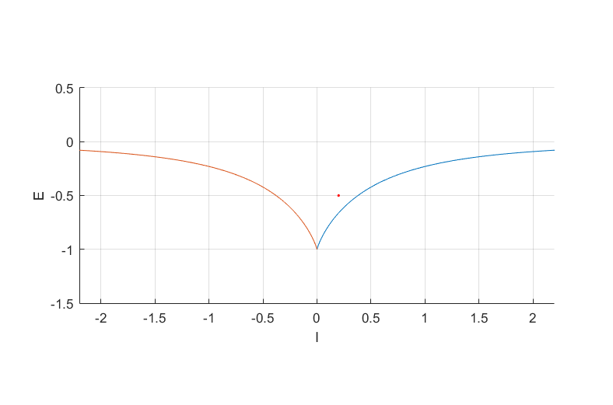
Введение Семейство моделей Вычисления и результаты
Заключение
Орбиты в ротационно-симметричной модели галактики Орбиты звезд скопления в поле галактики
Диаграмма Линдблада (2)

Slide 23
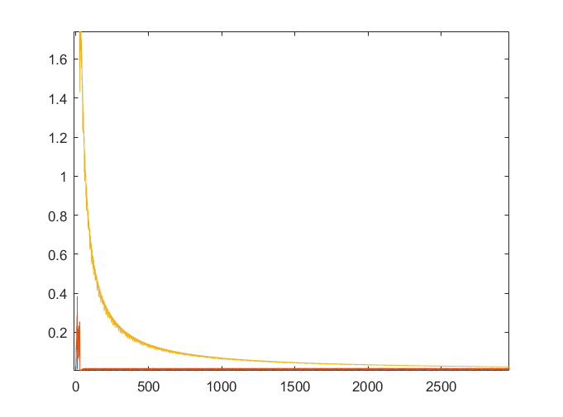
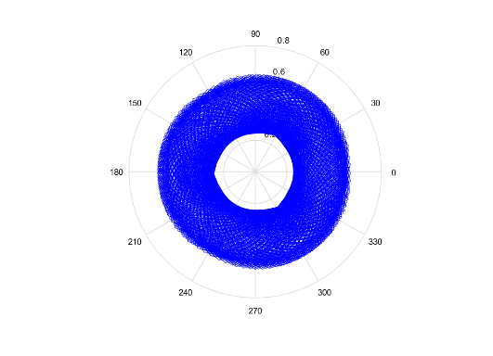
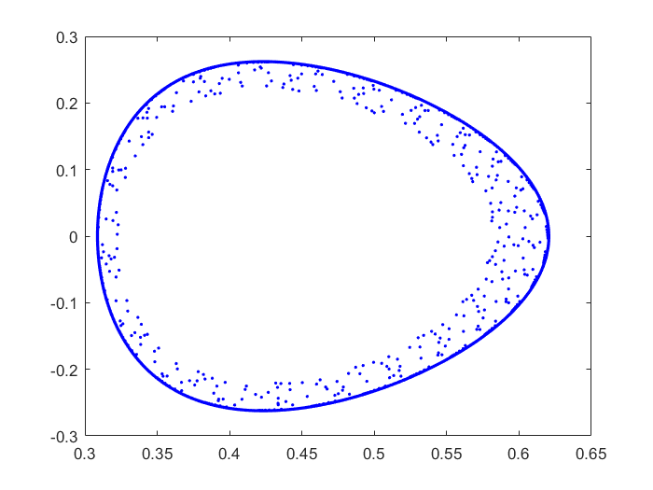
Введение Семейство моделей Вычисления и результаты
Заключение
Орбиты в ротационно-симметричной модели галактики Орбиты звезд скопления в поле галактики

Slide 24
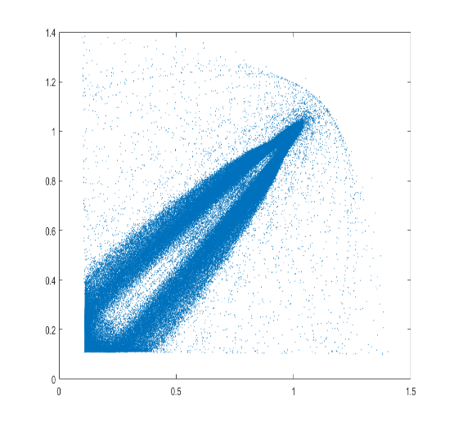
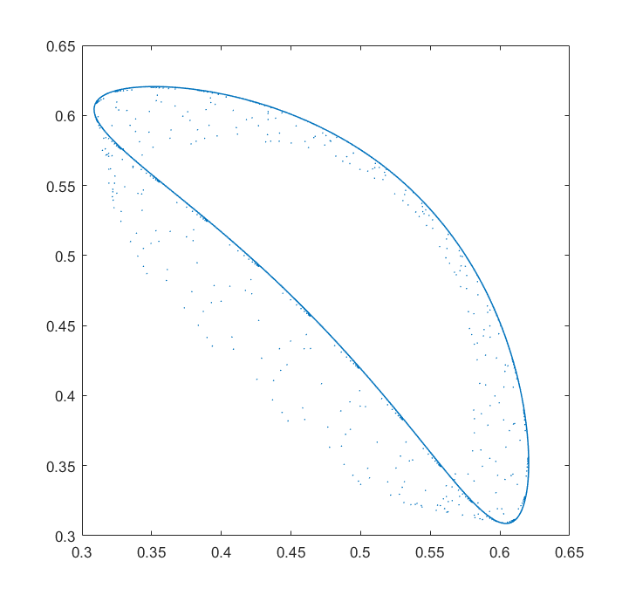
Введение Семейство моделей Вычисления и результаты
Заключение
Орбиты в ротационно-симметричной модели галактики Орбиты звезд скопления в поле галактики

Slide 25
Введение Семейство моделей Вычисления и результаты
Заключение
Орбиты в ротационно-симметричной модели галактики Орбиты звезд скопления в поле галактики
0
1
0.8
−0.5
E
0.6
0.4
−1
0.2
−1.5
−1
−0.5
0
I
0.5
1
1.5
0
Notes:
покрытие д Линдблада

Slide 26
Введение Семейство моделей Вычисления и результаты
Заключение
Орбиты в ротационно-симметричной модели галактики Орбиты звезд скопления в поле галактики
Модель (1) со следующими значениями параметров:
α = 2, p = 2. c учетом приливного воздействия Галактики

Slide 27
Введение Семейство моделей Вычисления и результаты
Заключение
Орбиты в ротационно-симметричной модели галактики Орбиты звезд скопления в поле галактики
Диаграмма Линдблада для случая скопления в приливном поле галактики
0
1
0.8
−0.5
E
0.6
0.4
−1
0.2
−1.5 −1 −0.5
0
I
0.5
1
1.5
0
Рис.: 0.0 - все звезды улетают из скопления (R > 10)
1.0 - все орбиты остаются связанными со скоплениями
Notes:
покрытие д. Линдблада для случая скопление = Галактика

Slide 28
Введение Семейство моделей Вычисления и результаты
Заключение
Орбиты в ротационно-симметричной модели галактики Орбиты звезд скопления в поле галактики
Рис.: Влияние начальных условий на характер движения.
Notes:
динамика пучка и чувствителньость к начальным условиям - 1

Slide 29
Введение Семейство моделей Вычисления и результаты
Заключение
Орбиты в ротационно-симметричной модели галактики Орбиты звезд скопления в поле галактики
Рис.: Влияние начальных условий на характер движения.
Notes:
динамика пучка и чувствителньость к начальным условиям - 2

Slide 30
Введение Семейство моделей Вычисления и результаты
Заключение
Орбиты в ротационно-симметричной модели галактики Орбиты звезд скопления в поле галактики
Рис.: Пример орбит пучка звезд: образование спиралевидных хвостов
Notes:
расчет пучка в скопление - и образование спиральных хвостов - 1 пример

Slide 31
Введение Семейство моделей Вычисления и результаты
Заключение
Орбиты в ротационно-симметричной модели галактики Орбиты звезд скопления в поле галактики
Рис.: Пример орбит пучка звезд: образование спиралевидных хвостов.
Notes:
расчет пучка в скопление - и образование спиральных хвостов - 2 пример

Slide 32
Введение Семейство моделей Вычисления и результаты
Заключение
Орбиты в ротационно-симметричной модели галактики Орбиты звезд скопления в поле галактики
Рис.: Пример орбит пучка звезд: образование спиралевидных хвостов.
Notes:
расчет пучка в скопление - и образование спиральных хвостов - 3 пример

Slide 33
Введение Семейство моделей Вычисления и результаты
Заключение
Орбиты в ротационно-симметричной модели галактики Орбиты звезд скопления в поле галактики
Рис.: Влияние начальных условий на характер движения.
Notes:
динамика пучка и чувствителньость к начальным условиям - 3

Slide 34
Введение Семейство моделей Вычисления и результаты
Заключение
Рассмотрено семейство моделей гравитационного поля сферических звездных систем. Методом эквипотенциалей выполнено обощение на ротационно-симметричные модели.
Определены значения параметров, удовлетворяющие условию физической корректности модели.

Slide 35
Введение Семейство моделей Вычисления и результаты
Заключение
Вычислены и проанализированы траектории пробных звезд в предложенных моделях.
Движение в поле галактики с массивным ядром (например, черной дырой): большая часть орбит ящичного типа; построенные сечения Пуанкаре показывают, что орбиты не являются хаотическими.
Движение в совместном поле тяготения скопления и галактики: ретроградные орбиты являеются более устойчивыми, чем регулярные; улетающие же звезды образуют спиралевидные хвосты. При этом характер орбит звезд не сильно зависит от выбора начальных условий.

Slide 36
Введение Семейство моделей Вычисления и результаты
Заключение
Спасибо за внимание!

